Slide 1
Otčenáš
Modlitba Pánova

Slide 2
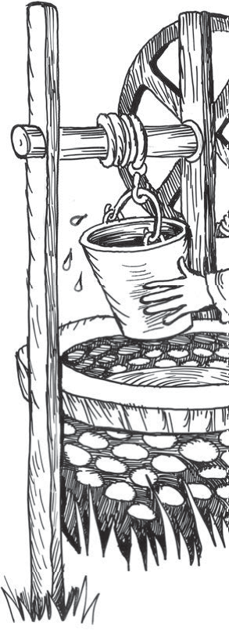
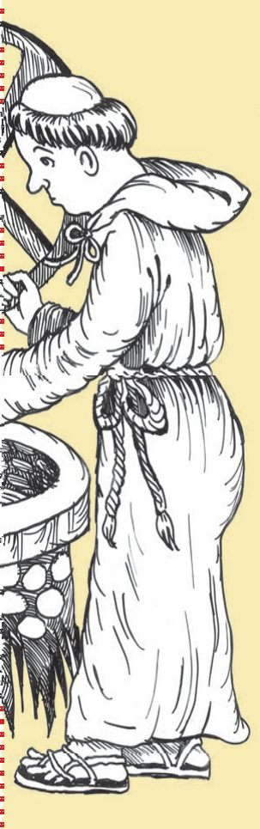
príbeh
K osamelému mníchovi prišli ľudia a opýtali sa ho, aký zmysel má v živote ticho? Mních bol práve zaujatý čerpaním vody zo studne. Voda bola zvírená. Svojim návštevníkom povedal: „Pozrite sa do studne! Čo tam vidíte?“
„Nič nevidíme,“ znela odpoveď. Po krátkej chvíli pustovník opäť vyzval návštevníkov, aby sa pozreli do studne.
„Čo tam vidieť?“
„Nás samých.“ Mních im potom povedal:
„Pozrite sa, keď som predtým čer- pal vodu, zvírila sa. Nebola v pokoji. Teraz je v pokoji. To je skúsenosť ticha. Človek v tichu vidí sám seba pravdivejšie.“

Slide 3
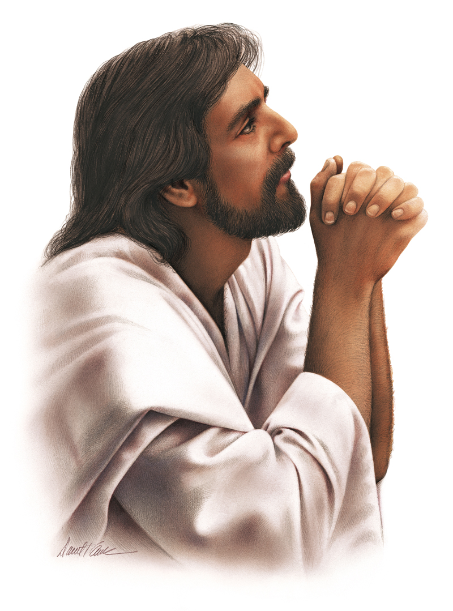
Učeníci prosili Ježiša, aby ich naučil modliť sa.
Naučil ich najkrajšiu modlitbu, ktorú voláme Modlitba Pánova, alebo podľa jej prvých slov Otče náš.

Slide 4
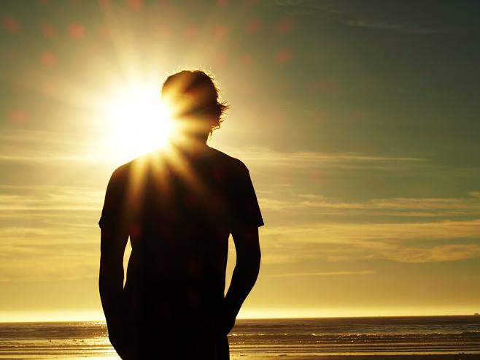
Modlitbu pánovu delíme na:
Oslovenie
Sedem prosieb
Záver

Slide 5
Otče náš, ktorý si v nebesiach!
oslobvenie

Slide 6
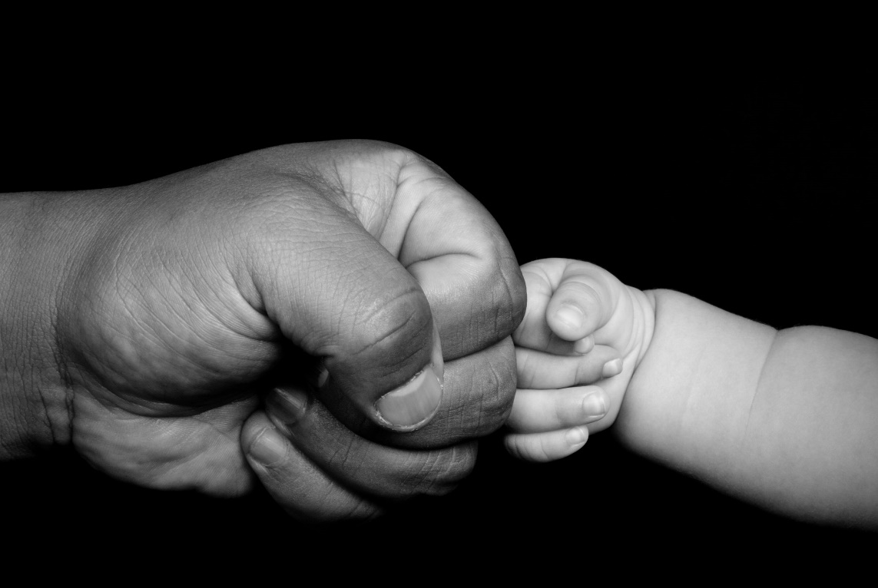
Čo to znamená?
Pán Boh nás týmito slovami povzbudzuje, aby sme verili, že On je naším pravým Otcom a my sme Jeho pravými dietkami; aby sme Ho smelo a s plnou dôverou prosili, ako dietky prosia svojho milého otca.

Slide 7
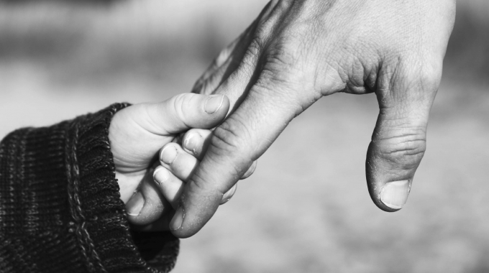
Otče
Božie meno
My sme Božie deti

Slide 8
Posväť sa meno Tvoje!
1. prosba

Slide 9
Božie meno je aj bez našej modlitby sväté.
Meno Božie je iste samo osebe sväté, ale my prosíme v tejto prosbe, aby bolo aj pri nás posvätené.

Slide 10
Ktoré Božie mená poznáte?
Trojjediný Pán Boh
Utešiteľ
Hospodin
Záchranca
Pán Boh
Boží Syn
Pán Ježiš
Ježiš
Ježiš Kristus
Syn človeka
Spasiteľ
Pán
Baránok Boží
Alfa a Omega
Rabbi
Učiteľ
Hlava cirkvi
Veľkňaz
Radca
Otec
Posvätiteľ
Tešiteľ
Vykupiteľ
Boží Duch
Duch Pravdy
Syn Dávidov
Kráľ židovský
Prostredník
Žiarivá ranná hviezda
Otče
Bože
Pán
Som, ktorý som.
Jahve
Mesiáš
Stvoriteľ
Všemohúci Boh
Hospodin zástupov
Adonaj
Elohim

Slide 11
Príď kráľovstvo Tvoje
2. prosba

Slide 12
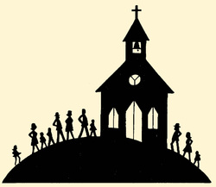
Čo to znamená?
Kráľovstvo Božie prichádza iste samo od seba aj bez nášho modlenia, ale my prosíme v tejto prosbe, aby prišlo aj k nám.

Slide 13
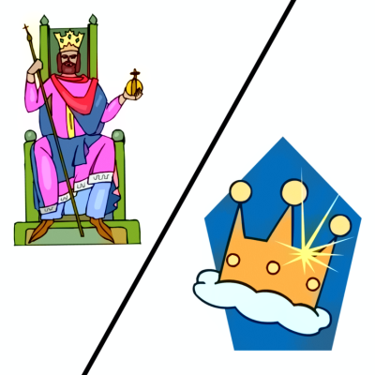
Ako sa to deje?
Keď nám Otec nebeský dáva svojho Ducha Svätého, aby sme Jeho svätému slovu prostredníctvom Jeho milosti verili a pobožne žili tu časne a tam večne.

Slide 14
Buď vôľa Tvoja ako v nebi, tak i na zemi!
3. prosba

Slide 15
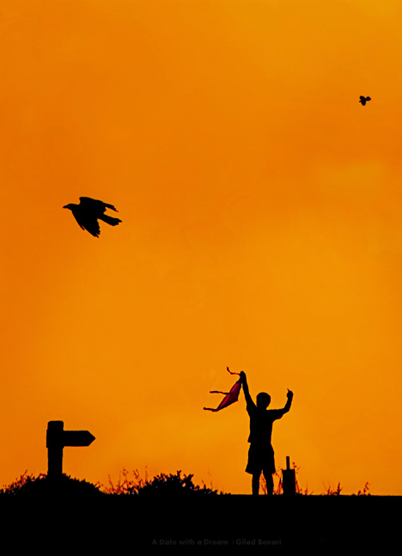
Čo to znamená?
Dobrá a milostivá vôľa Božia deje sa isteže i bez nášho modlenia, ale my prosíme v tejto prosbe, aby sa diala i pri nás.

Slide 16
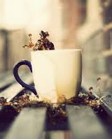
Ako sa to deje?
Keď Boh ruší a znemožňuje každú zlú radu a vôľu, ako je vôľa diabla, sveta a nášho tela, ktorá nám nedovoľuje Božie meno posväcovať a Jeho kráľovstvu k nám prichádzať, ale nás posilňuje a pevne zachováva vo svojom slove a viere až do konca života. To je Jeho milostivá a dobrá vôľa.

Slide 17
Chlieb náš každodenný daj nám dnes!
4. prosba

Slide 18
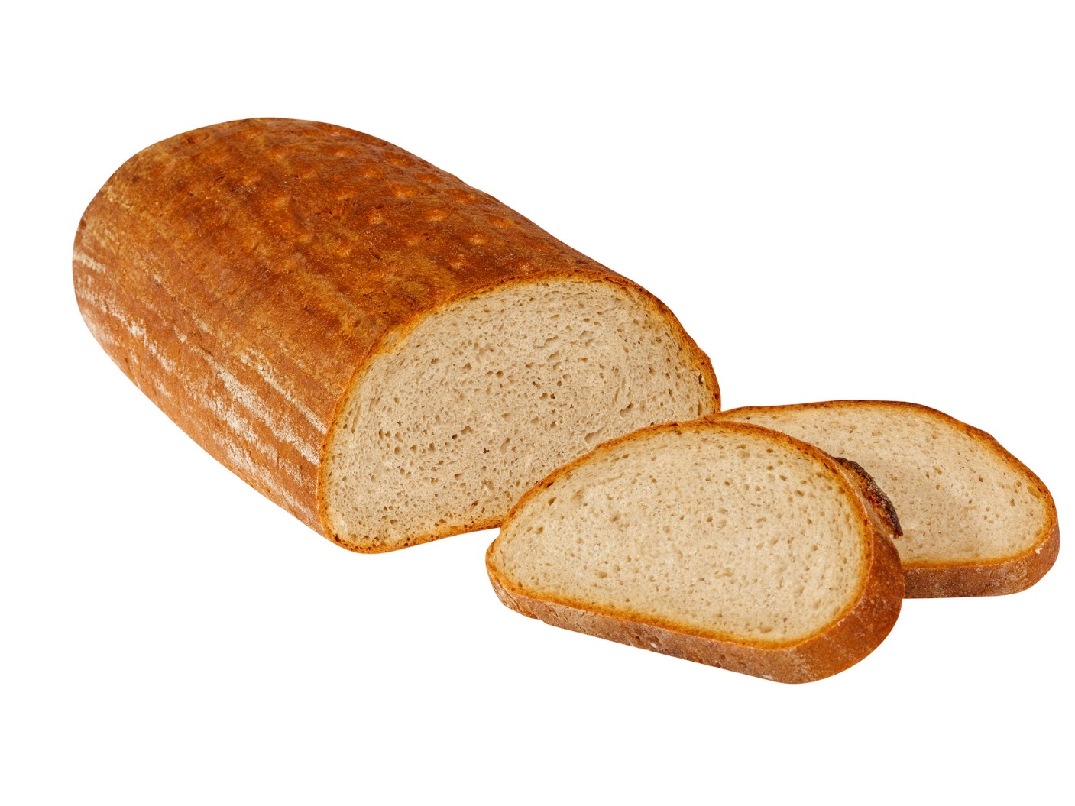
Čo to znamená?
Boh dáva každodenný chlieb síce aj bez nášho modlenia všetkým, aj zlým ľuďom, ale my prosíme v tejto prosbe, aby nám to dal poznať a (tak) s vďakou prijímať náš každodenný chlieb.

Slide 19
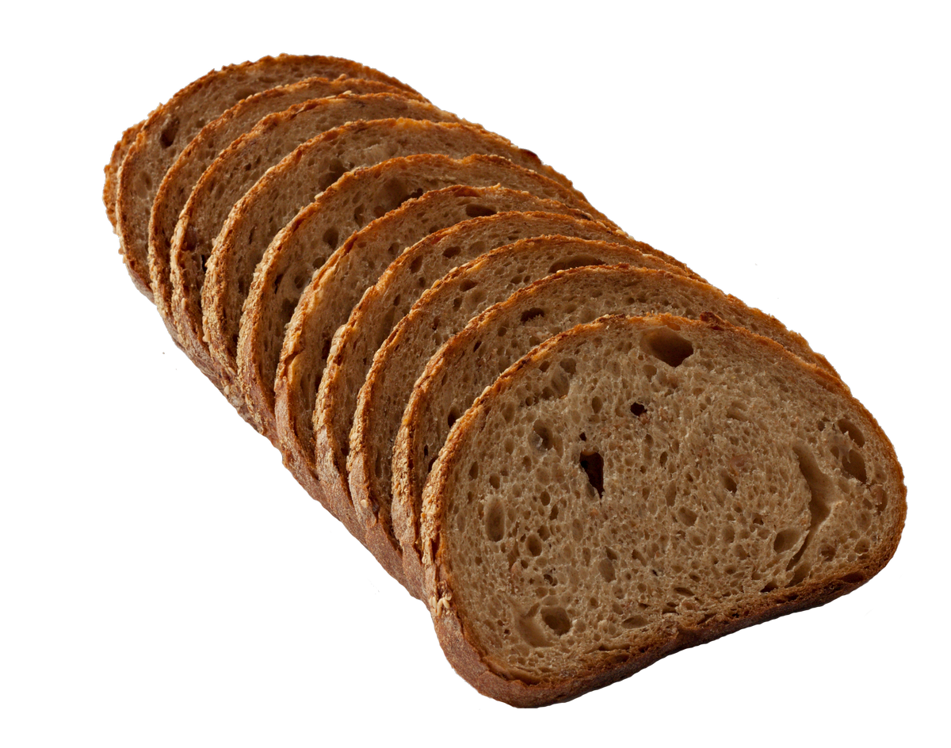
Čo je to chlieb každodenný?
Všetko, čo patrí k výžive tela a našim potrebám, ako pokrm, nápoj, odev, obuv, dom i dvor, pole, dobytok, peniaze, majetok, verná manželka (verný manžel), dobré dietky, zbožná domácnosť, dobrá a spravodlivá vrchnosť, dobrá vláda, dobré povetrie, pokoj, zdravie, striedmosť, možnosť poctivo pracovať, dobrí priatelia, verní susedia a iné podobné veci.

Slide 20
A odpusť nám viny naše, ako aj my odpúšťame vinníkom svojim!
5. prosba

Slide 21
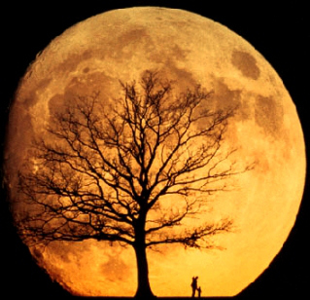
Čo to znamená?
V tejto prosbe prosíme, aby Otec nebeský nehľadel na naše hriechy a neodmietal naše prosby; lebo nie sme hodní ničoho, za čo prosíme a ani si to nezasluhujeme, ale aby nám to všetko dal zo svojej milosti; lebo my každý deň mnoho hrešíme a len samý trest si zasluhujeme. Tak chceme aj my srdečne odpúšťať a dobre činiť tým, ktorí by sa proti nám prehrešili.

Slide 22
I neuvoď nás do pokušenia!
6. prosba

Slide 23
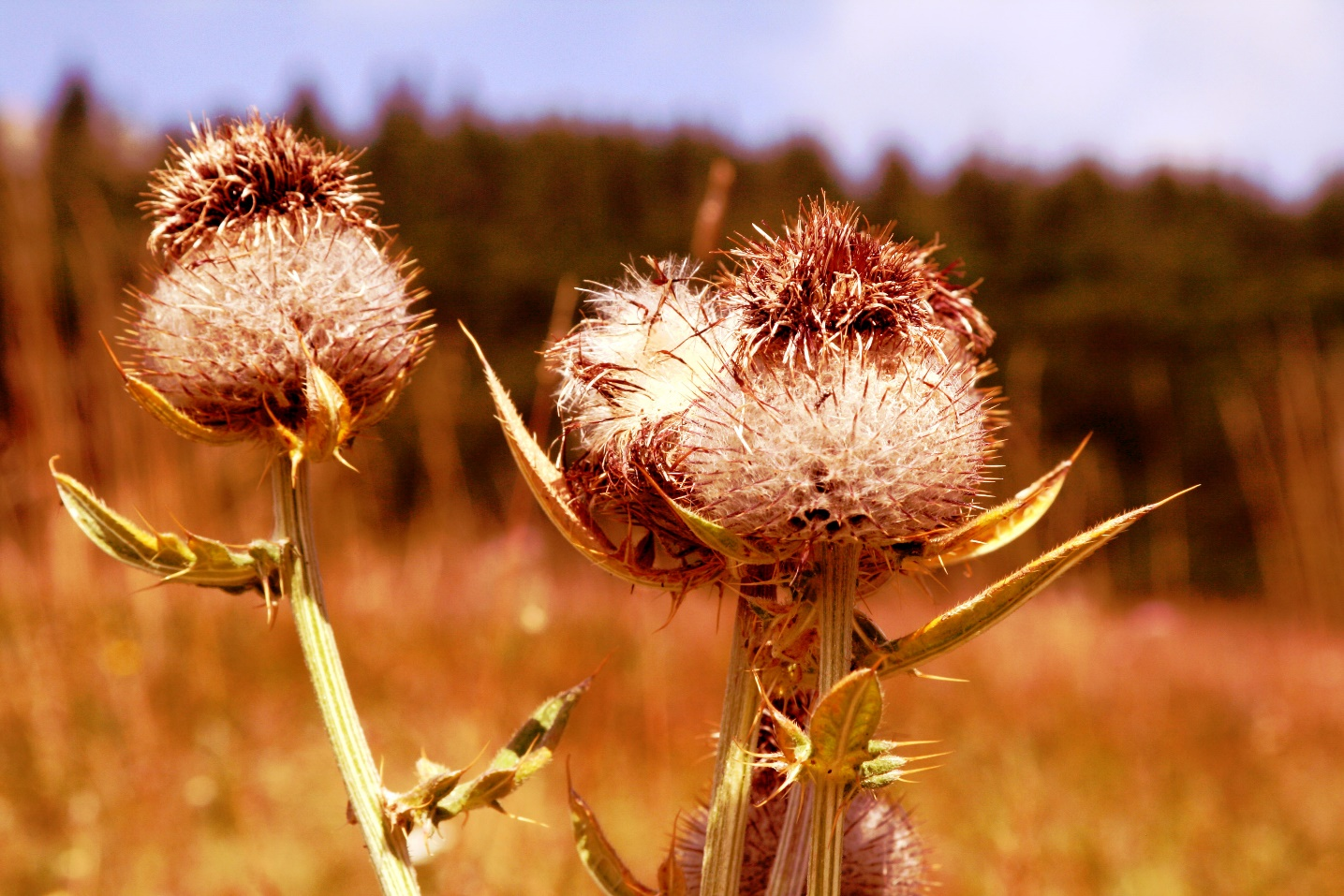
Čo to znamená?
Boh síce nikoho nepokúša, ale my prosíme v tejto prosbe, aby nás On sám ráčil ochrániť a zachovať, aby nás diabol, (zlý) svet a naše telo nesklamali a nezviedli z pravej viery k povere, zúfalstvu a iným ťažkým hriechom a nešľachetnostiam; a keby sme nimi boli niekedy pokúšaní, aby sme predsa obstáli a napokon zvíťazili.

Slide 24
Ale zbav nás zlého!
7. prosba

Slide 25
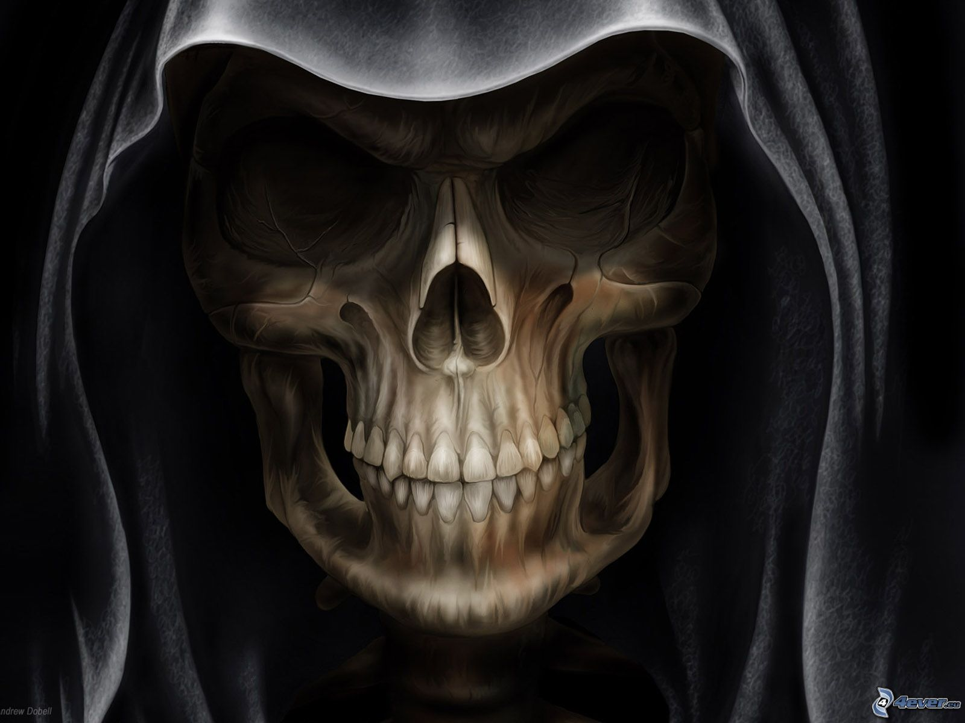
Čo to znamená?
V tejto prosbe súhrnne prosíme, aby nás Otec nebeskývyslobodil od všetkého zlého na tele i duši, na majetku i cti; a konečne, keď príde hodina našej smrti, aby nám dal blahoslavene skonať a aby nás z tohto plačlivého údolia milostivo prijal k sebe do neba.

Slide 26
Lebo Tvoje je kráľovstvo i moc, i sláva naveky. Amen.
záver

Slide 27
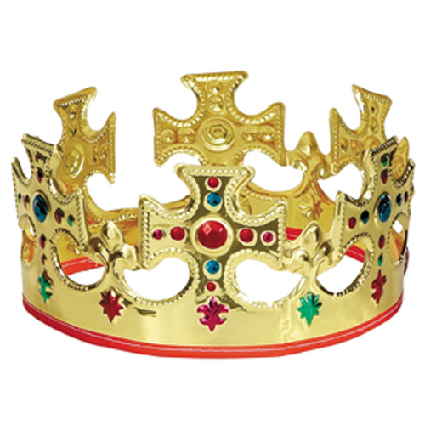
Čo to znamená?
Aby som si bol istý, že takéto prosby sú môjmu nebeskému Otcovi príjemné a že ich vypočuje; lebo On sám tak sa nám prikázal modliť a sľúbil, že nás chce vypočuť. Amen, amen znamená: Iste, iste, tak sa to má stať!

Slide 28
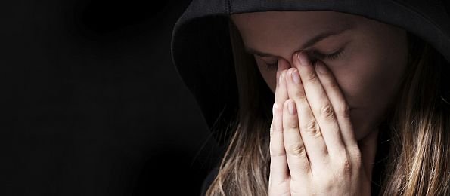
Amen
Čo to znamená?
pravda
áno
iste
nech sa stane

Slide 29
Otčenáš
Modlitba Pánova

